Slide 1
汇编语言与逆向工程
北京邮电大学
潘胜利
网络空间安全学院 • 网络安全与治理中心
2024年3月

Slide 2
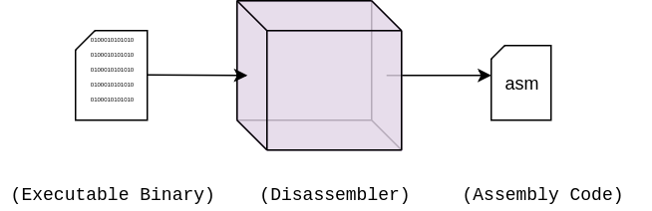
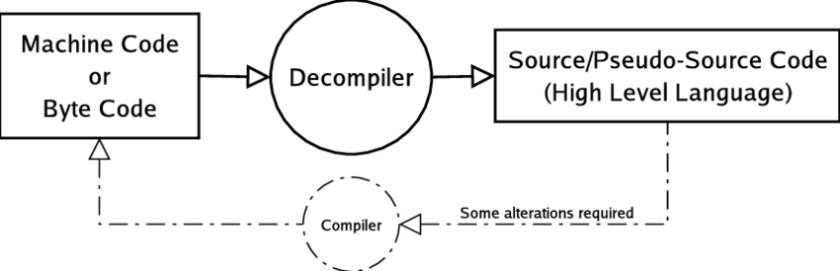
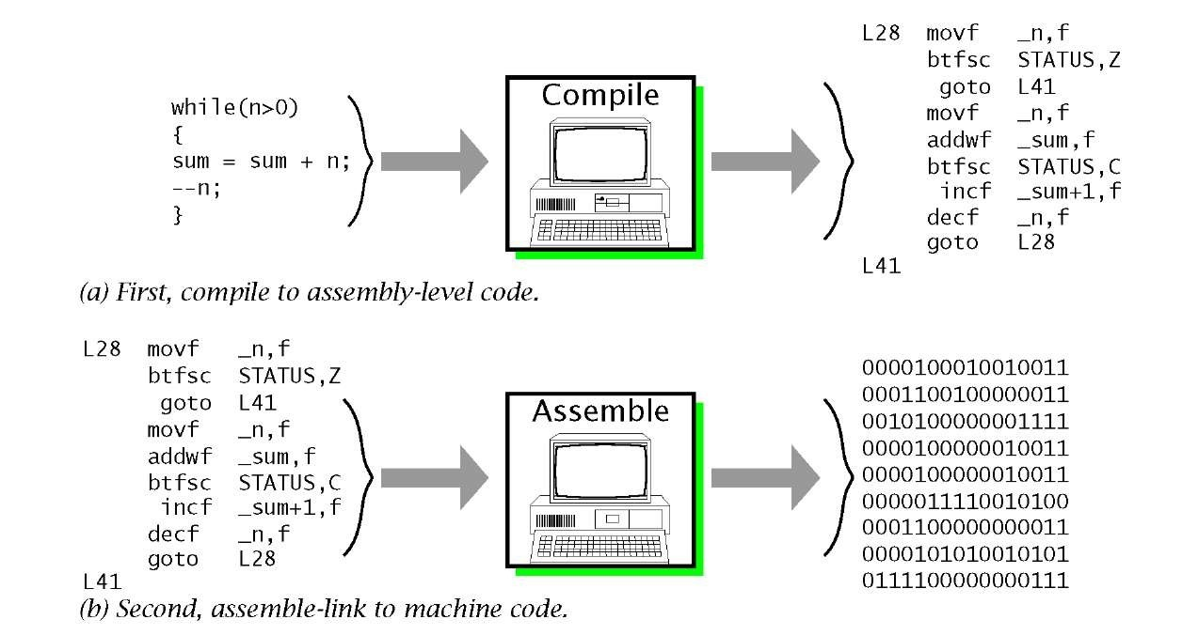
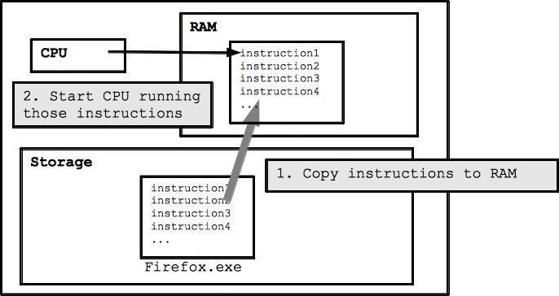
第三章 C语言程序的机器表示
背景介绍：程序的（反）编译执行
C源码生成可执行文件的常规流程
可执行文件加载进入内存运行

Slide 3
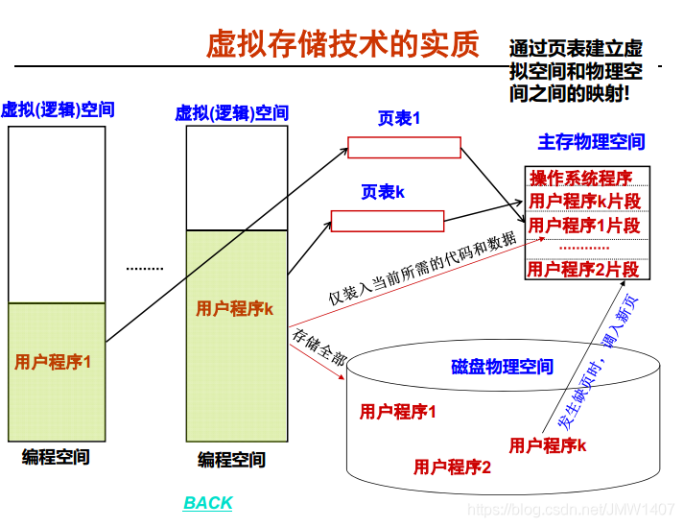
第三章 C语言程序的机器表示
背景介绍：虚拟内存
在Win32中每一个进程的虚拟地址空间大小是4GB
其中，低2G属于用户， 高2G属于操作系统内核
默认情况下，.exe文件在内存中的基地址是 0x00400000, .dll文件是0x1000000
参考链接https://blog.csdn.net/JMW1407/article/details/107674999
Notes:
实际的物理内存 可能为 1G，需要通过页表映射机制，加入物理磁盘来实现 4GB 虚拟内存
- 在逻辑上，让每个程序都感觉“它自己拥有 4GB 内存”

Slide 4
第三章 C语言程序的机器表示
一. 基本数据类型
二. 流程控制语句
三. 变量表现形式
四. 函数调用及程序栈

Slide 5
第三章 C语言程序的机器表示
（1）基本数据类型
内存中任何类型的变量，都以字节的形式存储和运行于内存中
一个字节 BYTE 也就是由 8个二进制数组成
一个十六进制数可用 4个二进制数表示
一个字节 由2个十六进制数表示
在Windows系统中，通常 1个字WORD等于 2个字节
在32位程序和64位程序，计算机在处理数据时，通常对
8字节（1 QWORD），4字节（1 DWORD），
2字节（1 WORD）和 1字节（1 BYTE）数据进行处理

Slide 6
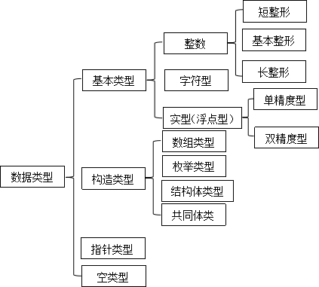
第三章 C语言程序的机器表示
（1）基本数据类型
C语言基本的数据类型
关键字 | 长度(BYTE) | 识别方式 | 数据类型
char | 1 | ASCII | 字符型
short | 2 | 补码 | 短整型
int | 4 | 补码 | 整型
long | 4 | 补码 | 长整型
float | 4 | 浮点 | 单精度
double | 8 | 浮点 | 双精度
* | 4 | 字节编号 | 地址（指针）
BYTE = 8 bit, WORD = 2 BYTE = 16 bit, DWORD = 4 BYTE = 32 bit,
QWORD = 8 BYTE = 64 bit
Notes:
第2-3讲（Page 110-111）的补码

Slide 7
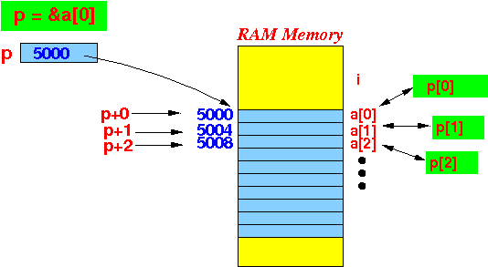
第三章 C语言程序的机器表示
（1）基本数据类型
用一个C语言和汇编对比的例子，从汇编看C语言基本数据类型
定义基本类型的数组，使用相应的指针指向这些数组
通过指针自加的方式，让大家了解基本类型在汇编中的表现形式

Slide 8
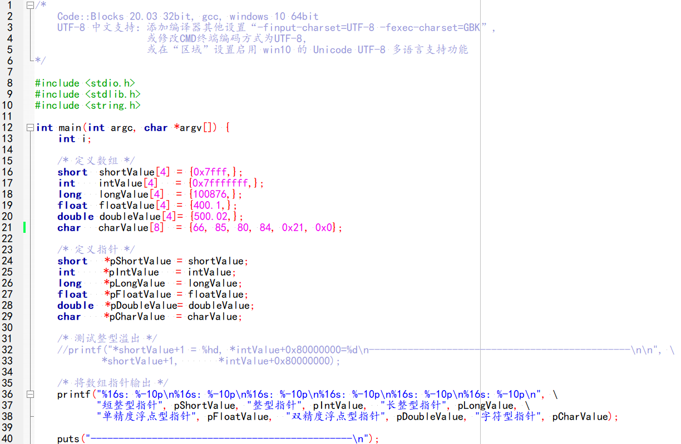
第三章 C语言程序的机器表示
（1）基本数据类型

Slide 9
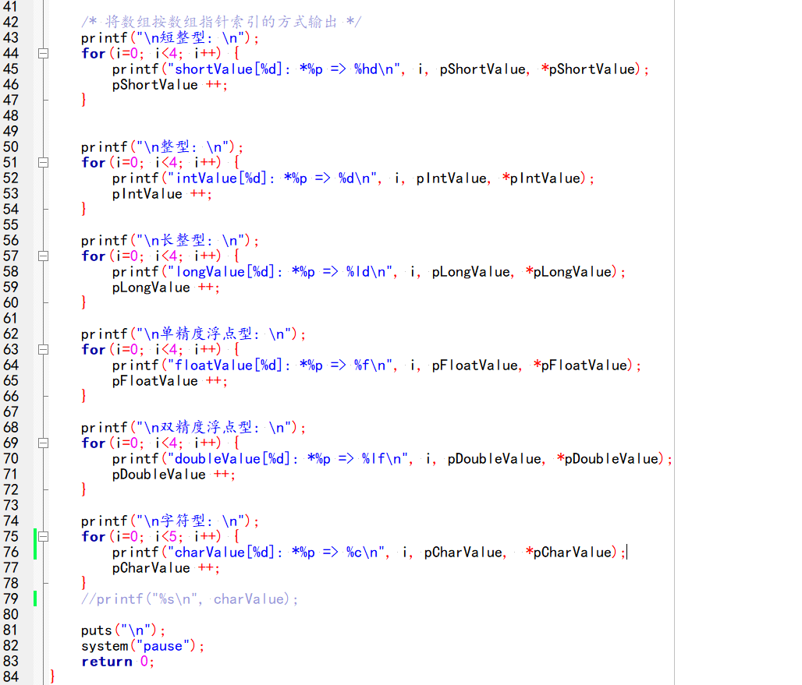
第三章 C语言程序的机器表示
（1）基本数据类型

Slide 10
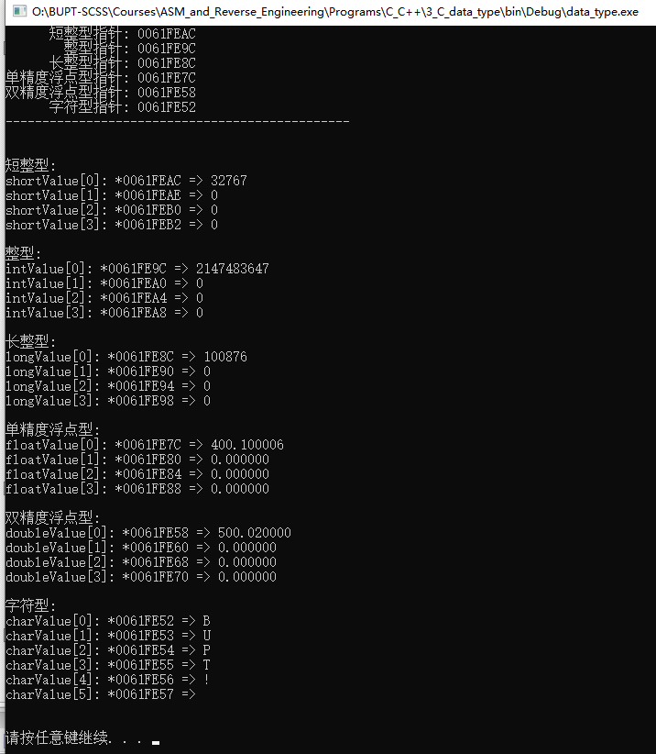
第三章 C语言程序的机器表示
（1）基本数据类型
数组指针按照数组元素长度来递增：
- 短整型按 2 BYTE
- 整型按 4 BYTE
- 双精度按 8 BYTE
- 字符型按 ？BYTE
数组中未声明元素的默认值：
- 整型是 0
- 浮点型是 0.0
- 字符型是 0x ？

Slide 11
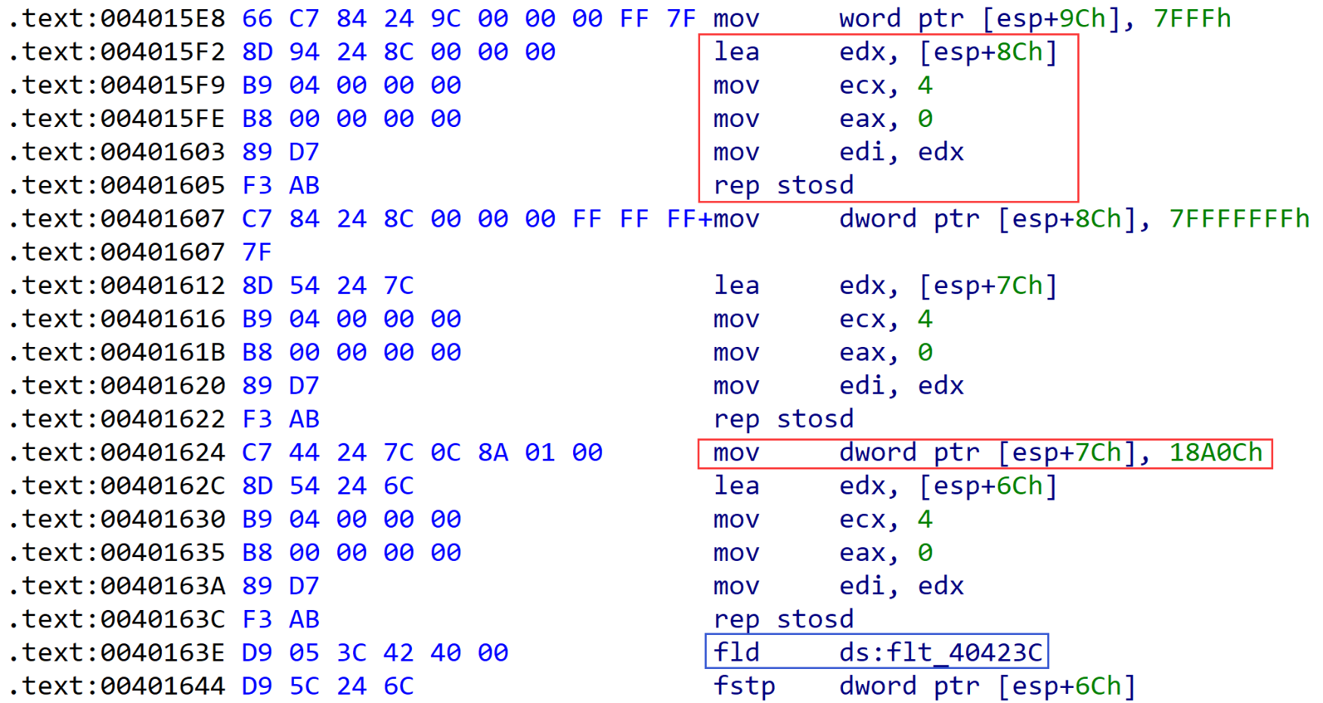

第三章 C语言程序的机器表示
（1）基本数据类型
整型数和浮点数在内存中表示：
以edi地址为起始位置，
循环ecx次，填入eax值
0x 18A0C = 100876
浮点数
Notes:
Options->General->Disassembly, 勾选 “Line prefixes (graph)”, 以在图模式下显示内存地址; 按空格, 可以在图模式和16进制模式直接 进行切换

Slide 12
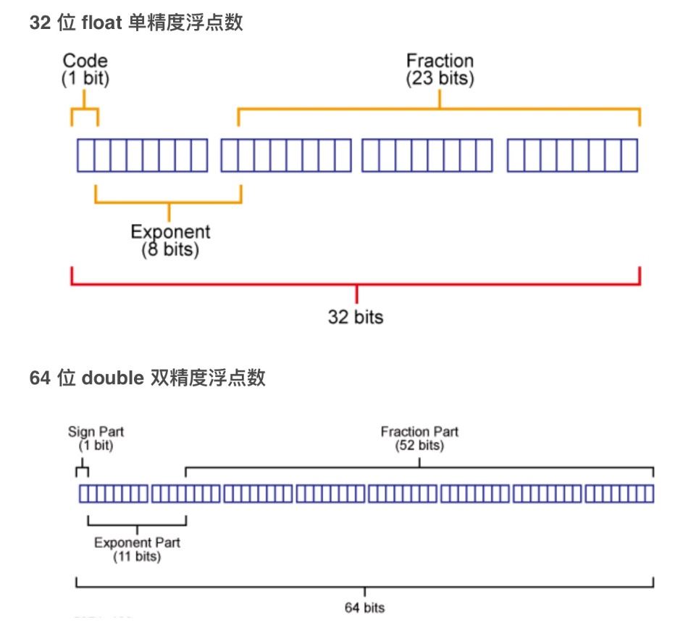
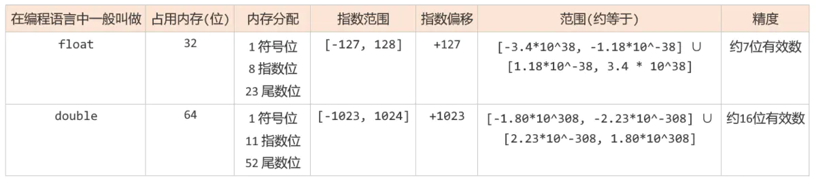
第三章 C语言程序的机器表示
（1）基本数据类型
浮点数
X86 使用的是浮点寄存器，Intel 提供了 8个 128位的寄存器，xmm0~xmm7，每个寄存器可存放 4个(32位)单精度的浮点数。

Slide 13
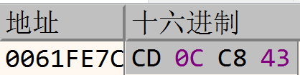
第三章 C语言程序的机器表示
（1）基本数据类型
单精度float类型在内存中占4字节（参考* IEEE754标准）
编码方式如下：最高位用于表示符号，剩余31位中，8位用于表示二进制科学计数法指数部分，其余用于表示尾数
例: 浮点数 400.1在内存中的十六进制表示为 0x43C80CCD
400.1 → (400, 0.1) → (“1.10010000*2^8”, “000110011001101”)
正数最高位为 0，指数为 8+127=135 --> 1000 0111
尾数为 10010000 000110011001101
0.1*2
0.2*2
0.4*2
0.8*2
0.6*2
0.2*2
0.4*2
…
取整
0
0
0
1
1
0
0
0 | 1 | 0 | 0 | 0 | 0 | 1 | 1 | 1 | 1 | 0 | 0 | 1 | 0 | 0 | 0 | 0 | 0 | 0 | 0 | 1 | 1 | 0 | 0 | 1 | 1 | 0 | 0 | 1 | 1 | 0 | 1
4
3
C
8
0
C
C
D
*在线浮点数内存换算 https://www.h-schmidt.net/FloatConverter/IEEE754.html
Notes:
小数部分x为底，y = x*(2^n) 的小数部分，y*2 > 0 → 1; 否则 0
小端存储 (Page 20)

Slide 14
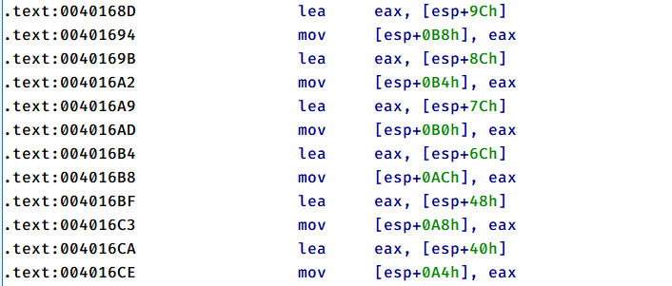
第三章 C语言程序的机器表示
（1）基本数据类型
指针
*pShortValue = shortValue
*pCharValue = charValue

Slide 15
第三章 C语言程序的机器表示
（1）基本数据类型
例
pShortValue指针
shortValue数组是存储在内存的栈上
图中 [ebp+9Ch] 和 [ebp+0B8h] 都是指针，均指向shortValue数组，存储的均是该数组的内存地址

Slide 16
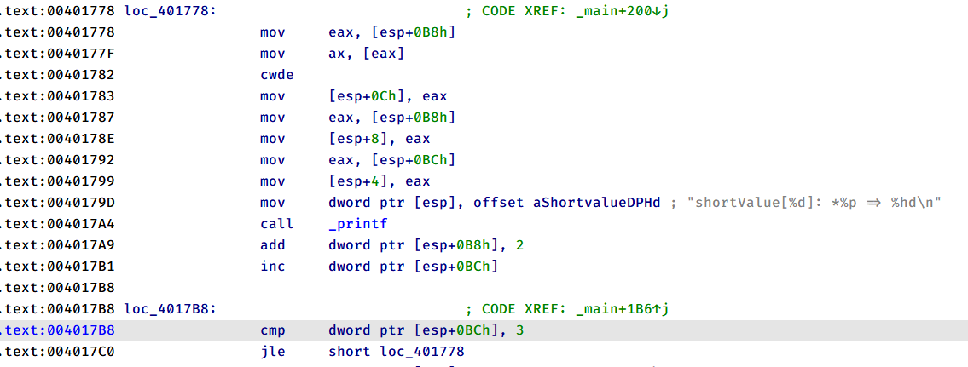
第三章 C语言程序的机器表示
（1）基本数据类型
打印的部分：
4th, esp 格式串地址
3rd, esp+4 第一个参数的地址
2nd, esp+8 第二个参数的地址
1st, esp+12 第三个参数的地址
控制循环 3 次
for 循环 ? 还是 do-while？
Notes:
为什么会自动加2，编译原理

Slide 17
第三章 C语言程序的机器表示
（1）基本数据类型
取出了指针所指向的地址，然后依次打印出了数组的内容，其中指针的自加，
即 add dword ptr [esp+0B8h], 2 (增加2，是因为每个 short 类型数据占用 2 BYTE)
类似地，请注意观察 int 指针 和 double 指针自加移动

Slide 18
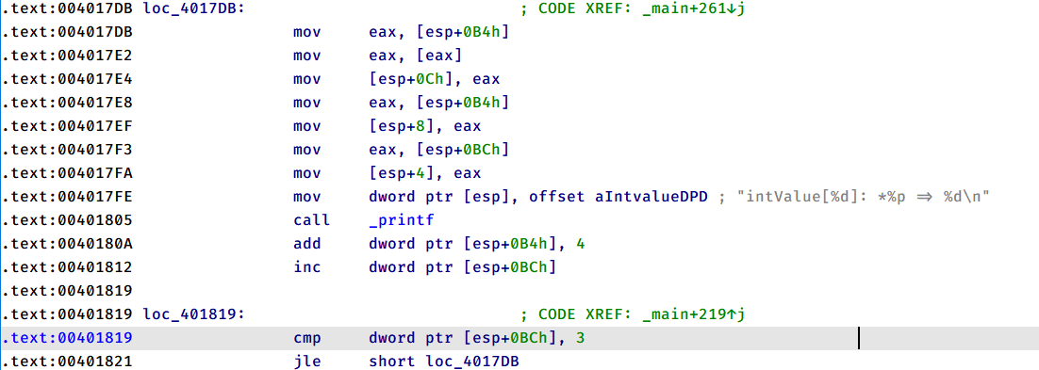
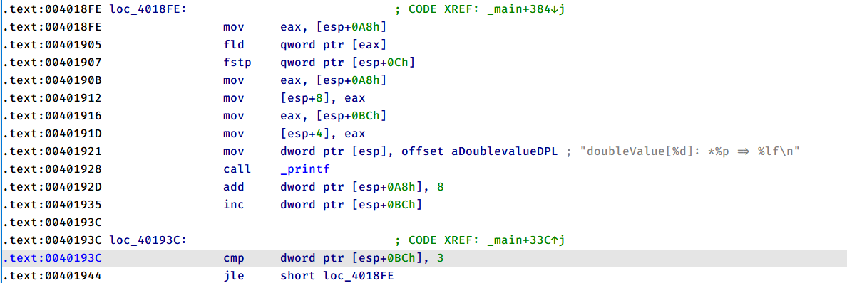
第三章 C语言程序的机器表示
（1）基本数据类型
int 指针
自加移动
double 指针
自加移动

Slide 19
第三章 C语言程序的机器表示
（1）基本数据类型
同样是指针的自加，不同的数据类型在汇编中的表现形式就十分不同，而且在内存中，均是以字节为单位进行运算。

Slide 20
第三章 C语言程序的机器表示
（1）基本数据类型
在计算机存储多字节数据时，存在两种不同顺序
大端：Motorola的 PowerPC系列CPU采用大端序（big-endian）
字节数据的高位字节存放于内存的低地址端（内存的起始地址），低位字节存放于内存的高地址端
小端：Intel的x86系列CPU使用小端序（little-endian）
字节数据的低位字节存放于内存的低地址端（内存的起始地址），高位字节存放于内存的高地址端
Notes:
在乔纳森·斯威夫特的著名讽刺小说《格列夫游记》中，小人国内部分裂成Big-endian和Little-endian两派，区别在于一派要求从鸡蛋的大头把鸡蛋打破，另一派要求从鸡蛋的小头把鸡蛋打破。斯威夫特借以讽刺英国的政党之争，在计算机工业中指数据储存顺序的分歧。
在C语言中，默认是小端，Java是平台无关的，默认是大端。在网络上传输数据普遍采用的都是大端。

Slide 21
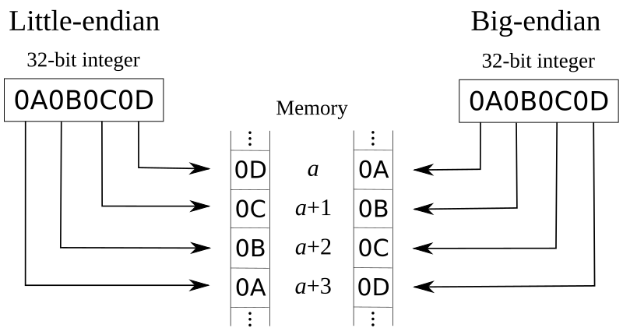
第三章 C语言程序的机器表示
（1）基本数据类型
注意：“小端”、 “大端”表示的是多字节数据的哪一端存储在该数据的起始地址
Notes:
在乔纳森·斯威夫特的著名讽刺小说《格列夫游记》中，小人国内部分裂成Big-endian和Little-endian两派，区别在于一派要求从鸡蛋的大头把鸡蛋打破，另一派要求从鸡蛋的小头把鸡蛋打破。斯威夫特借以讽刺英国的政党之争，在计算机工业中指数据储存顺序的分歧。
在C语言中，默认是小端，Java是平台无关的，默认是大端。在网络上传输数据普遍采用的都是大端。

Slide 22
第三章 C语言程序的机器表示
（1）基本数据类型
大部分用户的操作系统（如windows, Linux）是小端序的
因为数据计算是由低位开始的，计算机电路在处理计算过程中先处理低位字节会比先处理高位字节效率高，因此在计算机内部采用小端模式来保存数据
而在其他场合通常使用大端字节序，如网络传输和文件储存

Slide 23
第三章 C语言程序的机器表示
一. 基本数据类型
二. 流程控制语句
三. 变量表现形式
四. 函数调用及程序栈

Slide 24
第三章 C语言程序的机器表示
（2）流程控制语句
C语言中流程控制语句在汇编中的表现形式
从C语言的角度观察，其基本的流程控制语句主要包括选择、循环等语句
从汇编语言的角度观察，其主要通过条件跳转语句来完成对程序执行流程的控制功能
本节将介绍C语言中各类流程控制语句在汇编语言中的表现形式，重点观察选择、循环等语句所对应的条件跳转语句

Slide 25
第三章 C语言程序的机器表示
（2）流程控制语句
流程控制语句在汇编中的表现形式
（1）if else选择控制块
（2）switch case选择控制块
（3）while/for/do循环控制块

Slide 26
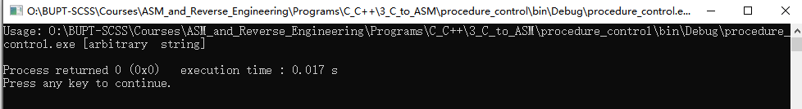
第三章 C语言程序的机器表示
（2）流程控制语句
if语句 (Codeblocks-20.03-32bit)
int main(int argc, char *argv[])
{
if(argc<2)
{
printf("Usage: %s [arbitrary string]\n",argv[0]);
}
return 0;
}

Slide 27
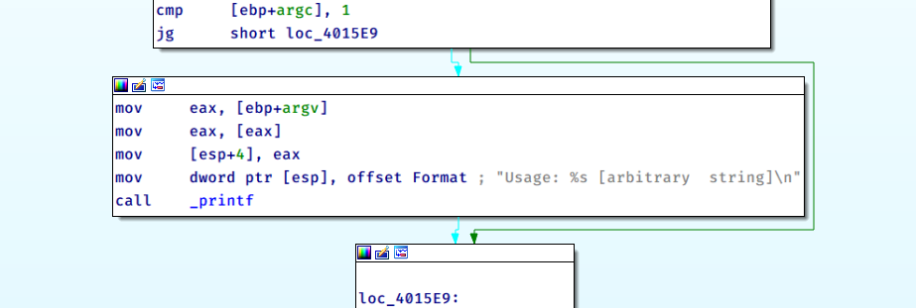
第三章 C语言程序的机器表示
（2）流程控制语句
可以通过 IDA Pro，显示出的 if 语句控制逻辑
C语言源码：if argc< 2 执行printf，否则跳转结束
等价于 if argc ≤ 1 执行 printf，否则跳转结束
小于等于1，执行printf函数
否则，则执行 jg short loc_4015E9 跳转

Slide 28
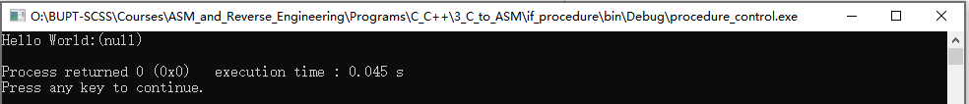
第三章 C语言程序的机器表示
（2）流程控制语句
if else控制块 (Codeblocks-20.03-32bit)
int main(int argc,char *argv[])
{
if(argc<2)
{
printf("Hello World:%s\n",argv[1]);
}
else
{
printf("Usage: %s [arbitrary string]\n",argv[0]);
}
return 0;
}

Slide 29
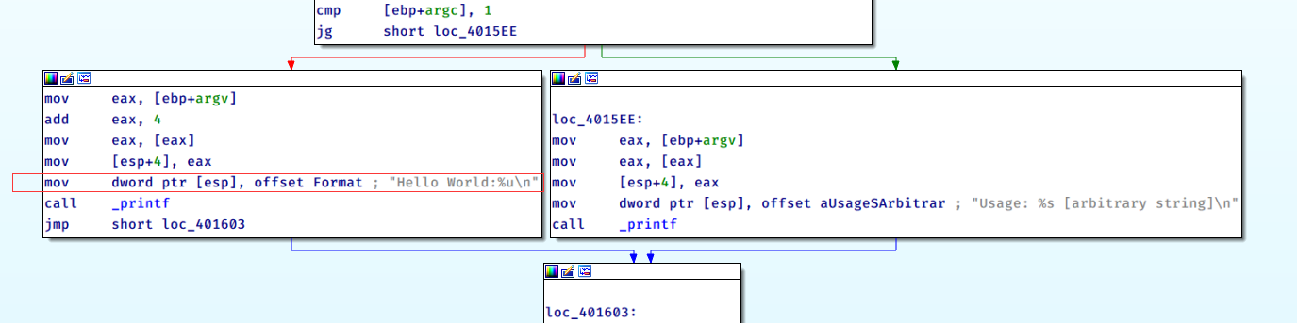
第三章 C语言程序的机器表示
（2）流程控制语句
用 IDA Pro 打开，进行分析
JG：参数个数大于1 则转移；否则 “Hello World”

Slide 30
第三章 C语言程序的机器表示
（2）流程控制语句
和刚刚的if控制块相比，if else控制块多出来了一个分支，使得 cmp 之后，必须选择其中之一进行执行，且没有其他多余分支可选
≤1， 选择左边的基础块
>1， 选择右边边的基础块

Slide 31
第三章 C语言程序的机器表示
（2）流程控制语句
if else if else控制块 (Codeblocks-20.03-32bit)
int main(int argc,char *argv[])
{
if(argc<2){
printf("Usage: %s [arbitrary string]\n",argv[0]);
}else if(argc==2){
printf("Hello World:%s\n",argv[1]);
}else if(argc==3){
printf("Hello boy:%s\n",argv[2]);
}else if(argc==4){
printf("Hello guys:%s\n",argv[3]);
}else if(argc==5){
printf("Hello girls:%s\n",argv[4]);
}else{
printf("So many arguments!\n");
}
return 0;
}

Slide 32
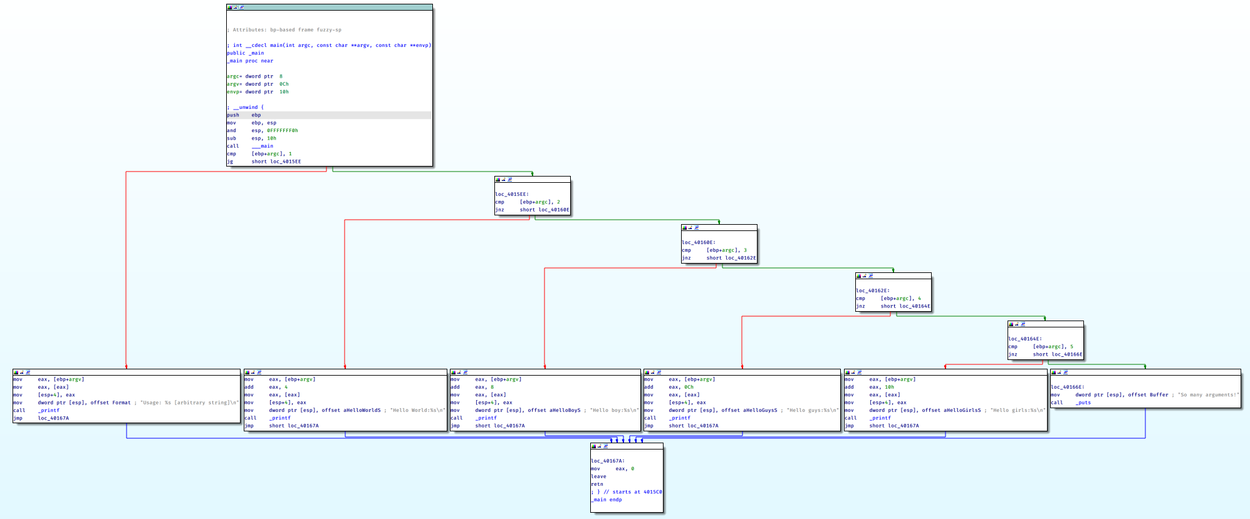
第三章 C语言程序的机器表示
（2）流程控制语句

Slide 33
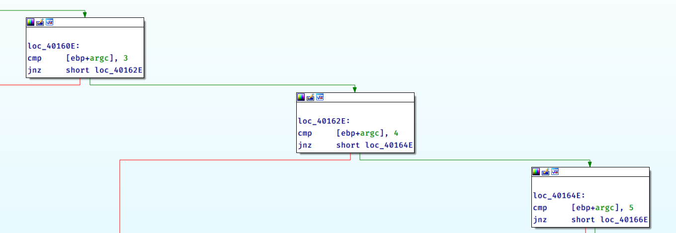
第三章 C语言程序的机器表示
（2）流程控制语句
JNZ 条件转移指令: 结果不为零（或不相等）则转移

Slide 34
第三章 C语言程序的机器表示
（2）流程控制语句
通过if (else if) else控制块全貌图，可以明显地看到，程序是先判断一个分支，然后依次判断下一个else if分支，这样依次下去，每个判断语句做为其中的一条分支
通过if，if else，if (else if) else控制块，可以从 IDA Pro 的图形上清楚地看到如何去识别一个选择流程控制块，然后转换为高级语言

Slide 35
第三章 C语言程序的机器表示
（2）流程控制语句
（1）if else选择控制块
（2）switch case选择控制块
（3）while/for/do循环控制块

Slide 36
第三章 C语言程序的机器表示
（2）流程控制语句
switch case控制块 (Codeblocks-20.03-32bit)
int main(int argc,char *argv[])
{
switch(argc)
{
case 1:
printf("Usage: %s [arbitrary string]\n",argv[0]);
break;
case 2:
printf("Hello World:%s\n",argv[1]);
break;
case 3:
printf("Hello boy:%s\n",argv[2]);
break;
case 4:
printf("Hello guys:%s\n",argv[3]);
break;
case 5:
printf("Hello girls:%s\n",argv[4]);
default:
printf("So many arguments!\n");
};
return 0;
}

Slide 37
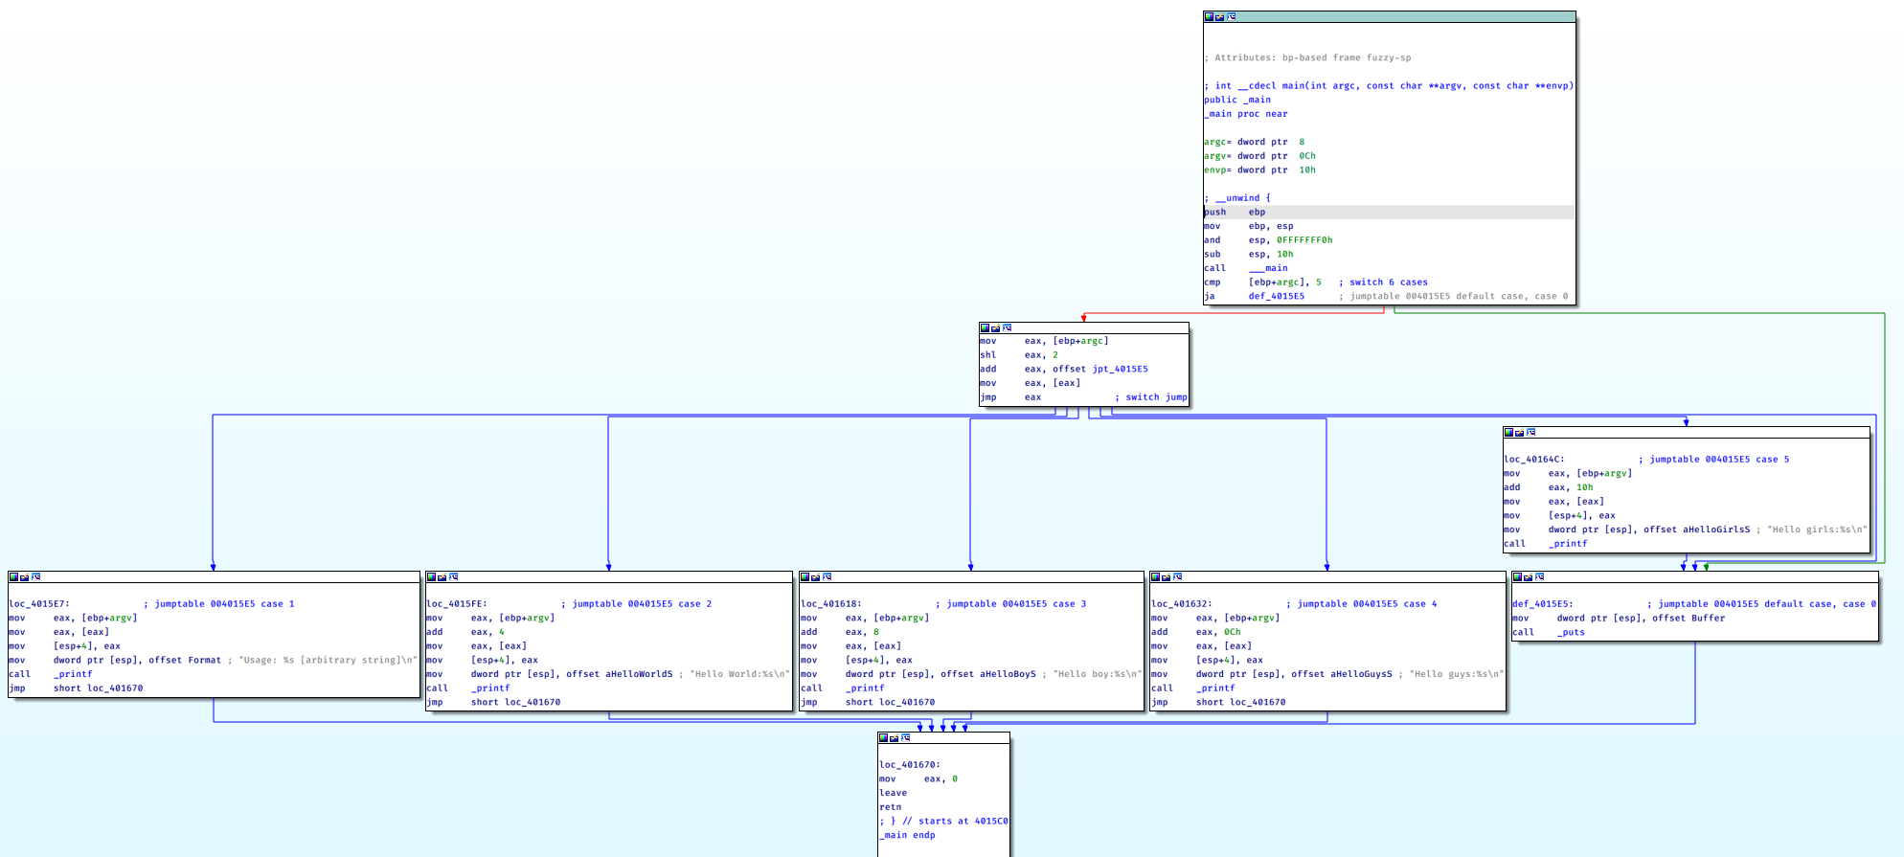
第三章 C语言程序的机器表示
（2）流程控制语句
Notes:
switch case和if else的区别呼之欲出了. switch case利用了数组的随机访问, 大幅度提升了判断的效率，空间换时间

Slide 38
第三章 C语言程序的机器表示
（2）流程控制语句
从控制流程图上将其与上一小节讲的if else if作一下比较
switch case控制块的类似于分发器，由一个基本块来决定执行哪一块函数功能

Slide 39
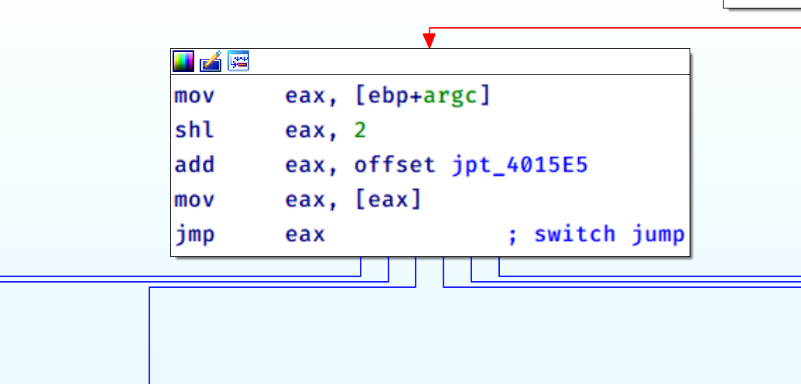
第三章 C语言程序的机器表示
（2）流程控制语句
该基本块的汇编代码如下：
将选择的序号值给了eax，再根据eax，jmp到 jpt_4015E5 这个table中的某个地址
这一处也就是和if else语句明显的不同之处，将要执行的地址存放到了一个数组里面，数组的每一个元素都是一个地址

Slide 40
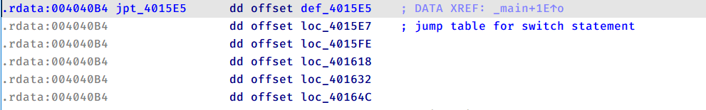
第三章 C语言程序的机器表示
（2）流程控制语句
该基本块的汇编代码如下：

Slide 41
第三章 C语言程序的机器表示
（2）流程控制语句
减少case分支，控制块全貌图又会发生什么变化
int main(int argc,char *argv[])
{
switch(argc)
{
case 1:
printf("Usage: %s [arbitrary string]\n",argv[0]);
break;
case 2:
printf("Hello World:%s\n",argv[1]);
break;
default:
printf("So many arguments!\n");
};
return 0;
}

Slide 42
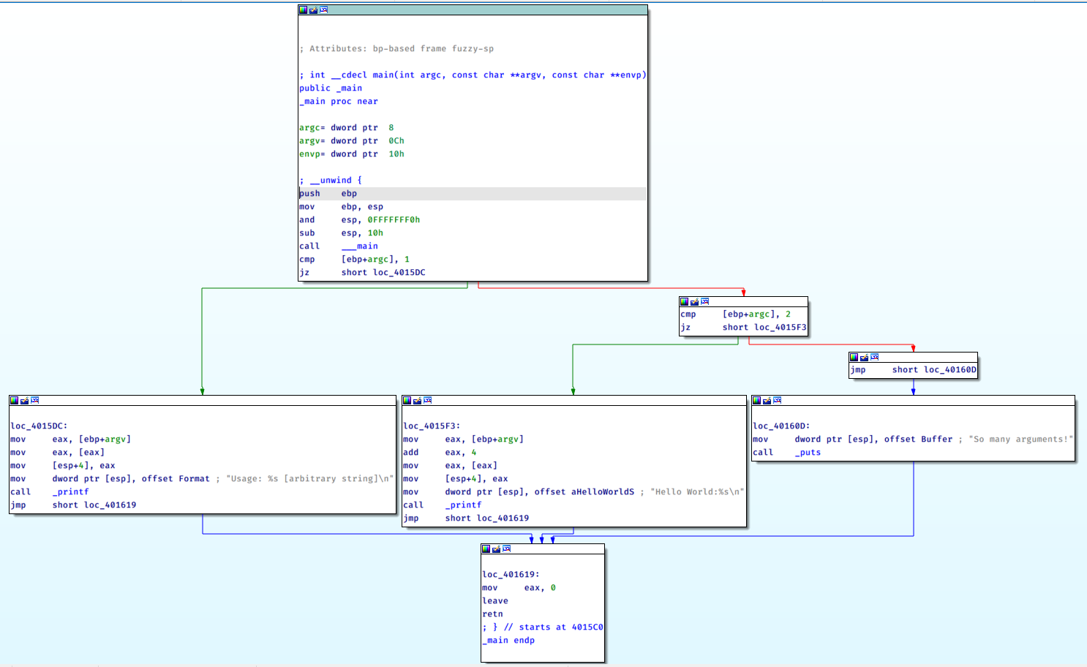
第三章 C语言程序的机器表示
（2）流程控制语句

Slide 43
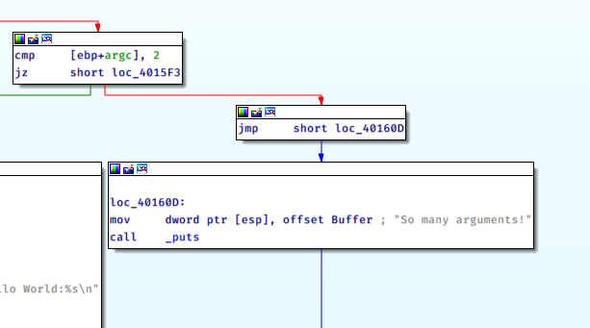
第三章 C语言程序的机器表示
（2）流程控制语句
与if else if选择控制块流程相比较，二者十分相似的
除了在最后switch case选择控制块使用了default，使得程序有了一个单入单出的 jmp 指令
if else if选择控制块，则没有这个单入单出的jmp指令基础块

Slide 44

第三章 C语言程序的机器表示
（2）流程控制语句
前面的 case值 都是简单而且单增，线性的
如果改变其中一个 case值为 255，整个选择控制块结构又会发生什么变化呢？
case 255:

Slide 45
第三章 C语言程序的机器表示
（2）流程控制语句
非线性case值 (Codeblocks-20.03-32bit)
int main(int argc,char *argv[])
{
switch(argc)
{
case 1:
printf("Usage: %s [arbitrary string]\n",argv[0]);
break;
case 2:
printf("Hello World:%s\n",argv[1]);
break;
case 3:
printf("Hello boy:%s\n",argv[2]);
break;
case 4:
printf("Hello guys:%s\n",argv[3]);
break;
case 255:
printf("Hello girls:%s\n",argv[4]);
break;
default:
printf("So many arguments!\n");
};
return 0;
}

Slide 46
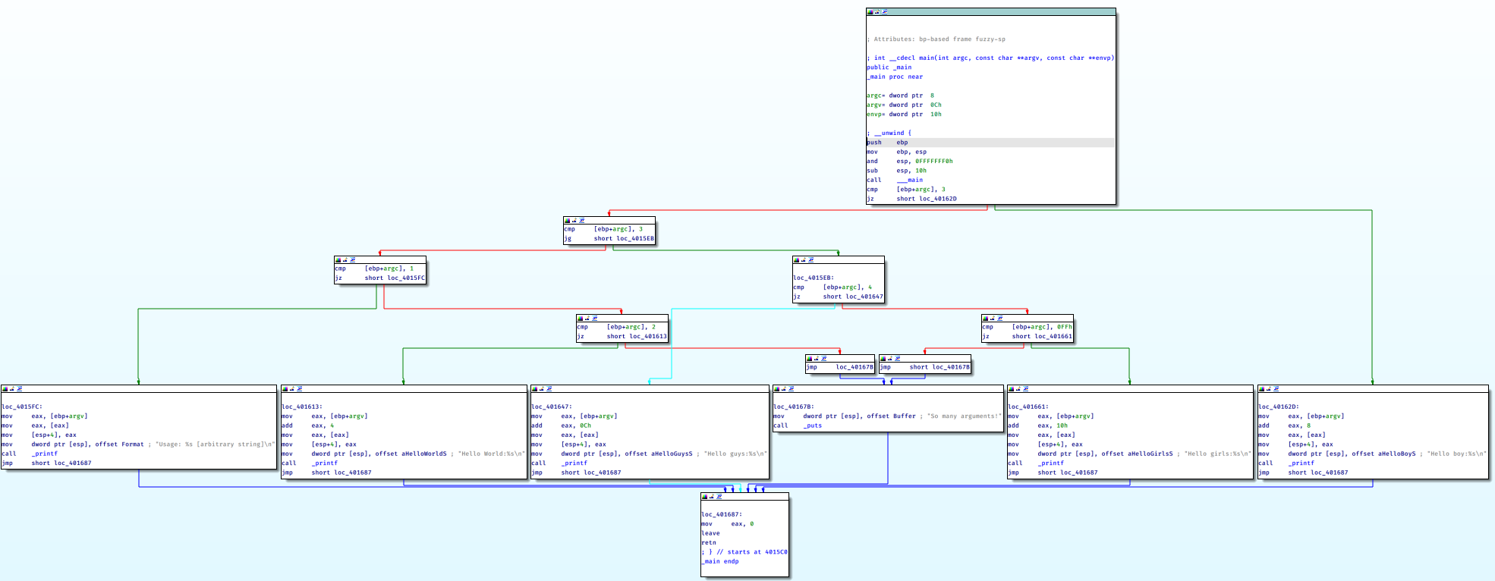
第三章 C语言程序的机器表示
（2）流程控制语句
好像没有 switch table 了； 或者说找到了 switch case 的等价 汇编实现方式

Slide 47
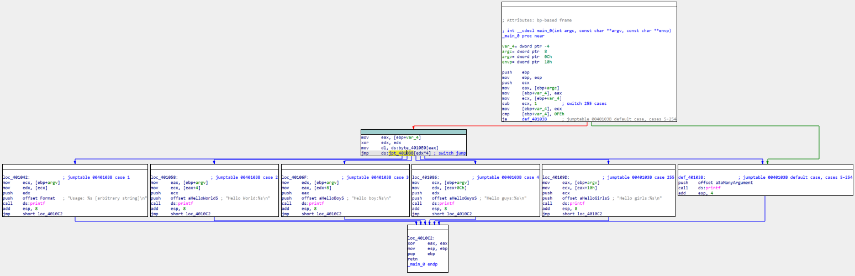
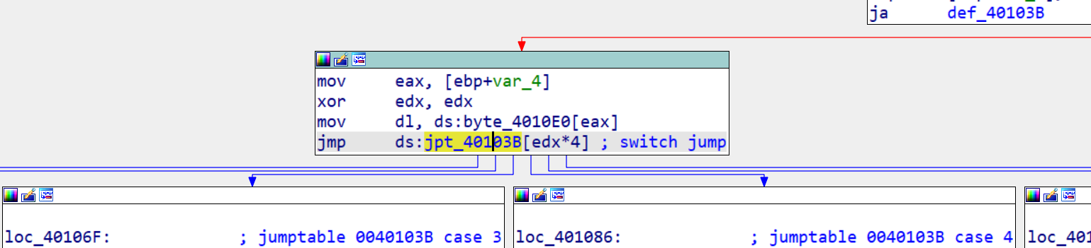
第三章 C语言程序的机器表示
（2）流程控制语句（VC++6.0 Debug下有一点不同）
Codeblocks 配置VC6.0 编译环境, https://blog.csdn.net/Co_zy/article/details/67637363

Slide 48
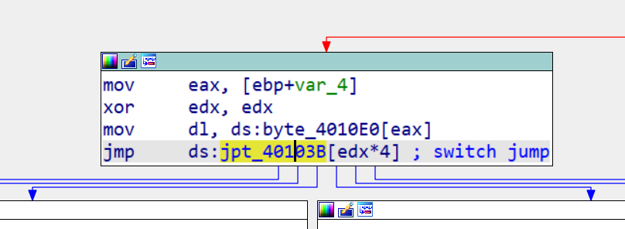
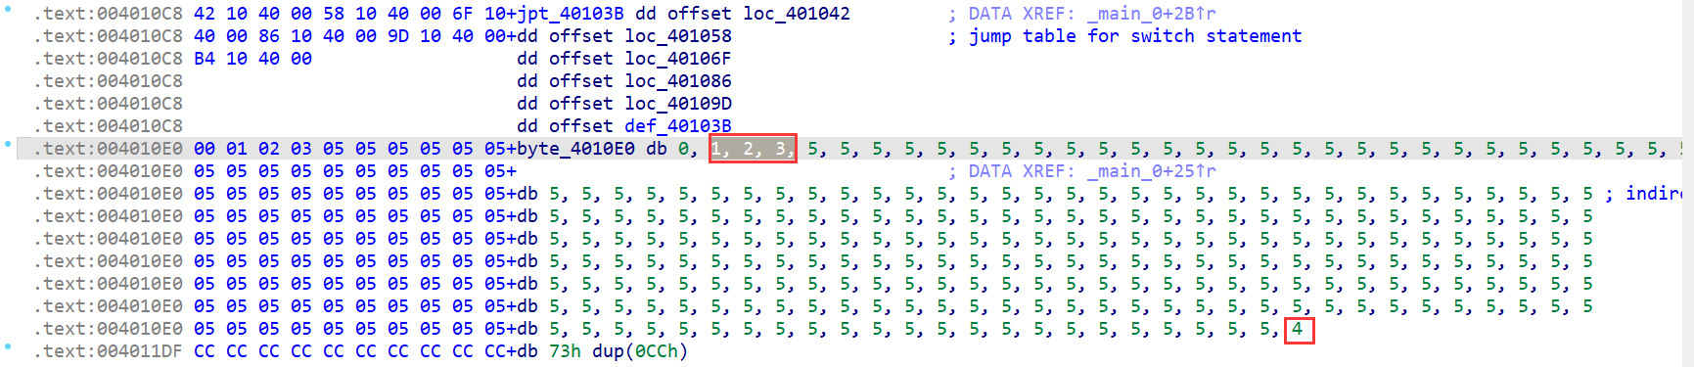



第三章 C语言程序的机器表示
（2）流程控制语句 （VC++6.0 Debug下有一点不同）
负责分发的基础块有很大的不同 (case 会重新映射)
一个数组
(简称为索引表)
case 1 : 0
case 2 : 1
case 3 : 2
case 4 : 3
case 255 : 5
default : 4

Slide 49
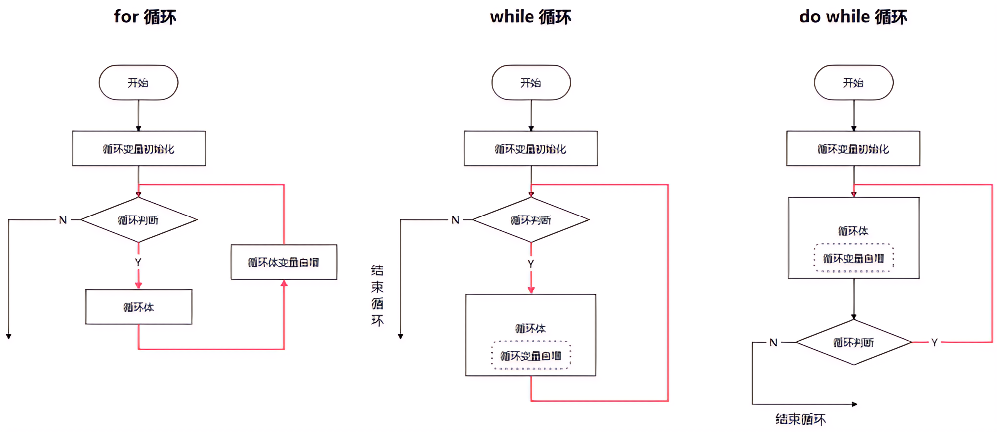
第三章 C语言程序的机器表示
（2）流程控制语句
（1）if else选择控制块
（2）switch case选择控制块
（3）while/for/do循环控制块

Slide 50
第三章 C语言程序的机器表示
（2）流程控制语句
while/for/do循环控制块
while循环控制块
for循环控制块
do循环控制块

Slide 51
第三章 C语言程序的机器表示
（2）流程控制语句
while循环 (Codeblocks-20.03-32bit)
int main()
{
int i=100;
while(i--)
{
printf("Hello %d\n",i);
}
return 0;
}

Slide 52
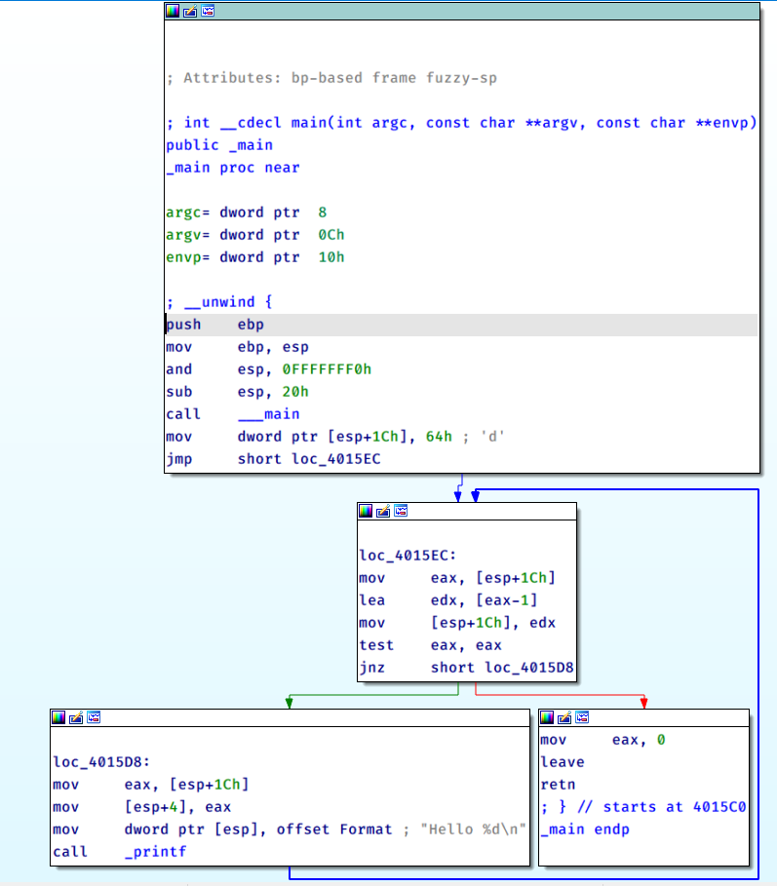
第三章 C语言程序的机器表示
（2）流程控制语句
while循环有 1 次跳转
所在的循环控制块一定是由闭合的基本块组成
循环，顾名思义，一定是闭合的

Slide 53
第三章 C语言程序的机器表示
（2）流程控制语句
for循环 (Codeblocks-20.03-32bit)
int main()
{
int i=100;
for(;i;i--)
{
printf("Hello %d\n",i);
}
return 0;
}

Slide 54
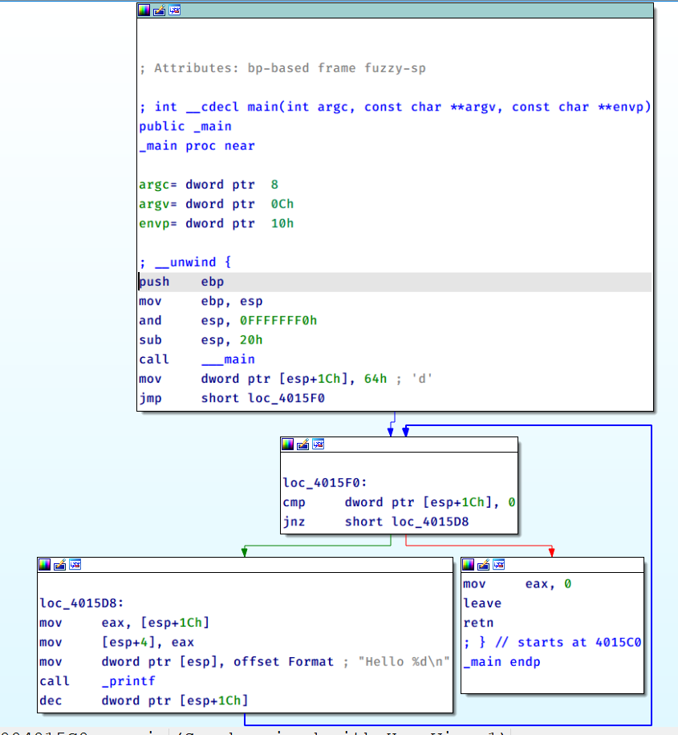
第三章 C语言程序的机器表示
（2）流程控制语句
对于for循环同样有1次跳转
整个循环的判断逻辑也和while的运算顺序一模一样
汇编中能清楚地看到代码的执行逻辑
Notes:
控制 I 的汇编代码块

Slide 55
第三章 C语言程序的机器表示
（2）流程控制语句
Notes:
While 还是 for 更高效点？其实差不多的
编译器一般会把while， for转换成do while形式的汇编代码

Slide 56
第三章 C语言程序的机器表示
（2）流程控制语句
do循环 (Codeblocks-20.03-32bit)
int main()
{
int i=100;
do
{
i--;
printf("Hello %d\n",i);
}while(i);
return0;
}

Slide 57
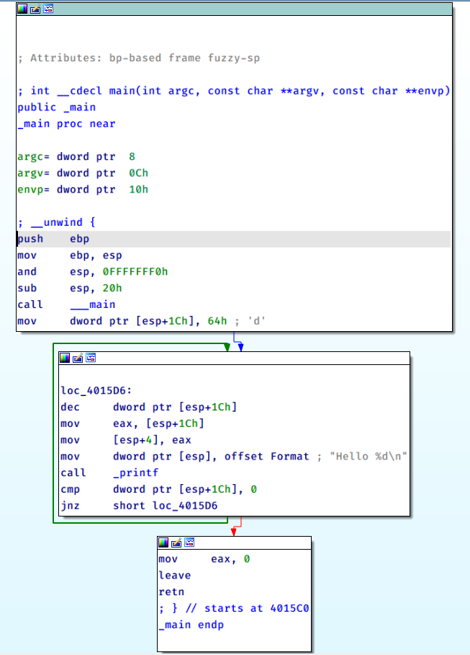
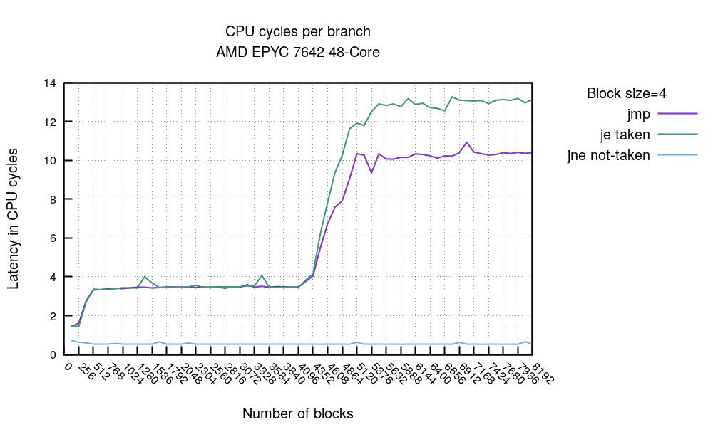
第三章 C语言程序的机器表示
（2）流程控制语句
可以看到do循环只有一次跳转，整个程序也只用了这一处跳转
这也是为什么do循环的效率要更高一些的原因？
跳转指令本身会占据流水线，从而降低其他指令的执行速率

Slide 58
第三章 C语言程序的机器表示
（2）流程控制语句
注意 gcc 编译优化（程序大小 vs 运行速度）：
①精简操作指令 ② 尽量满足CPU的流水操作 ③ 依据代码功能目标，优化指令执行顺序 ④ 充分使用寄存器 ⑤ 对简单的调用进行展开等
-o FILE 生成指定的输出文件：用在生成可执行文件时； -O0 不进行优化处理：默认编译选项，不做任何优化； -O 或 -O1 优化生成代码：优化常量与表达式，减少程序大小； -O2 进一步优化：寄存器级、指令级优化，如重新排列指令，优化延迟； -O3 比 -O2 更进一步优化：包括循环优化等；
Debug：调试版本，包含调试信息，容量比Release大很多，且不进行任何优化，便于程序员调试
Release：发布版本，编译时对应用程序进行优化，使得程序在代码大小和运行速度上都是最优的；但会改变与源码的直接对应关系，给程序调试带来困难
Debug与Release版本的区别可详细参考 https://www.cnblogs.com/taiyonghai/p/6126074.html
Notes:
https://tech.meituan.com/2020/12/10/apache-kylin-practice-in-meituan.html

Slide 59
第三章 C语言程序的机器表示
一. 基本数据类型
二. 流程控制语句
三. 变量表现形式
四. 函数调用关系及程序栈

Slide 60
第三章 C语言程序的机器表示
（3）变量表现形式
程序中的变量可以按照作用域、生命周期以及在PE文件中存储方式等特征进行分类
存在于堆栈中的变量为动态变量，考虑到其动态的性质，不适合存储全局变量，因此，动态变量均为局部变量
存在于数据段中的变量为静态变量，其作用域可能为函数内部（局部静态变量）、文件内部（全局静态变量），以及进程内部（全局变量）

Slide 61
第三章 C语言程序的机器表示
（3）变量表现形式
变量之间关系示意图

Slide 62
第三章 C语言程序的机器表示
（3）变量表现形式
主要了解以下四类变量
局部变量（等价于动态变量）
全局变量（隶属于静态变量）
全局静态变量（隶属于静态变量）
局部静态变量（隶属于静态变量）

Slide 63

第三章 C语言程序的机器表示
（3）变量表现形式
局部变量的作用域属于函数作用域，在“{}”语句内定义的变量，只能在定义它的函数内才能访问到
全局变量存在于程序的整个生命周期，存储于文件数据段中，作用域为整个进程
全局静态变量存在于程序的整个生命周期，存储于文件数据段中，作用域为文件内部
局部静态变量存在于程序的整个生命周期，存储于文件数据段中，作用域为函数内部

Slide 64
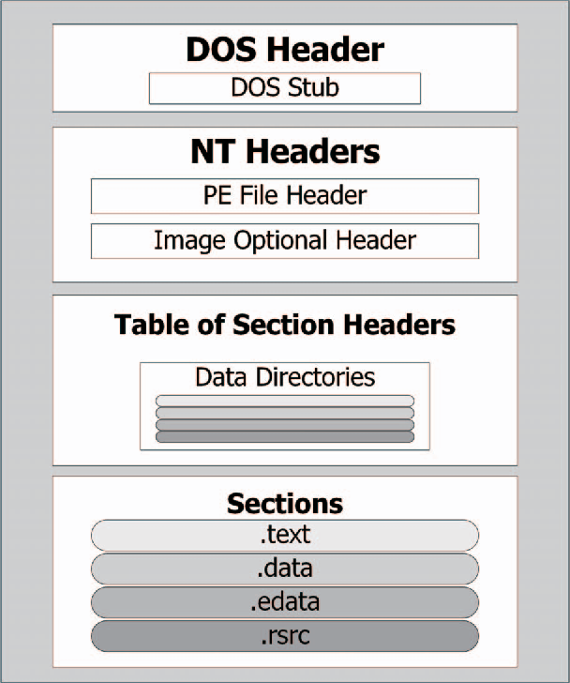
第三章 C语言程序的机器表示
（3）变量表现形式
PE(Windows下可执行程序)
1.textbss/BSS：通常是用来存放程序中未初始化的全局和静态变量的一块内存区域，属于静态内存分配
2.text/CODE：只读，且通常是指用来存放程序执行代码的一块内存区域。在代码段中，也有可能包含一些只读的常量
3.rdata:只读数据段
4.data：通常是指用来存放程序中已初始化的全局变量，属于静态内存分配
5.idata: 包含程序需要的所有DLL文件信息
6.edata:包含所有提供给其他程序使用的函数和数据
7.rsrc: 资源数据段，程序需用到的资源数据
8.reloc:重定位段，如果加载PE文件失败（but how?），将基于此段进行重新调整
Notes:
“bss” stands for “Block Started by Symbol”
”reloc”, loading an executable file at different base addresses allows for better memory management, improved security ( ASLR), and efficient use of shared resources

Slide 65
第三章 C语言程序的机器表示
（3）变量表现形式
（1）局部变量
（2）全局变量
（3）全局静态变量
（4）局部静态变量

Slide 66
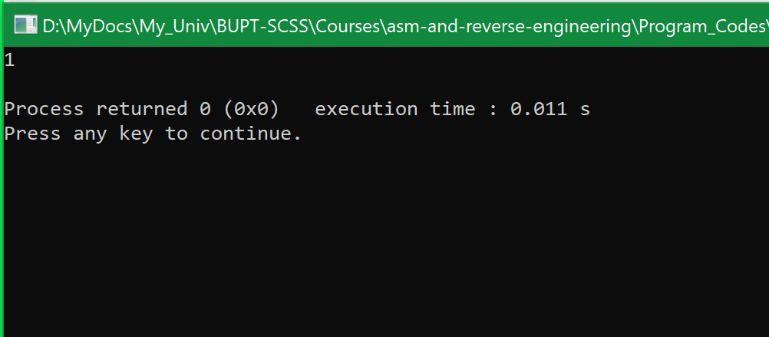
第三章 C语言程序的机器表示
（3）变量表现形式
（1）栈中的局部变量
局部变量在栈中的分布 (Codeblocks-20.03-32bit)
int main(int argc, char *argv[])
{
char str1[20]={0,};
char *p1 = str1;
int intValue=80;
printf("%d\n", argc);
return 0;
}

Slide 67
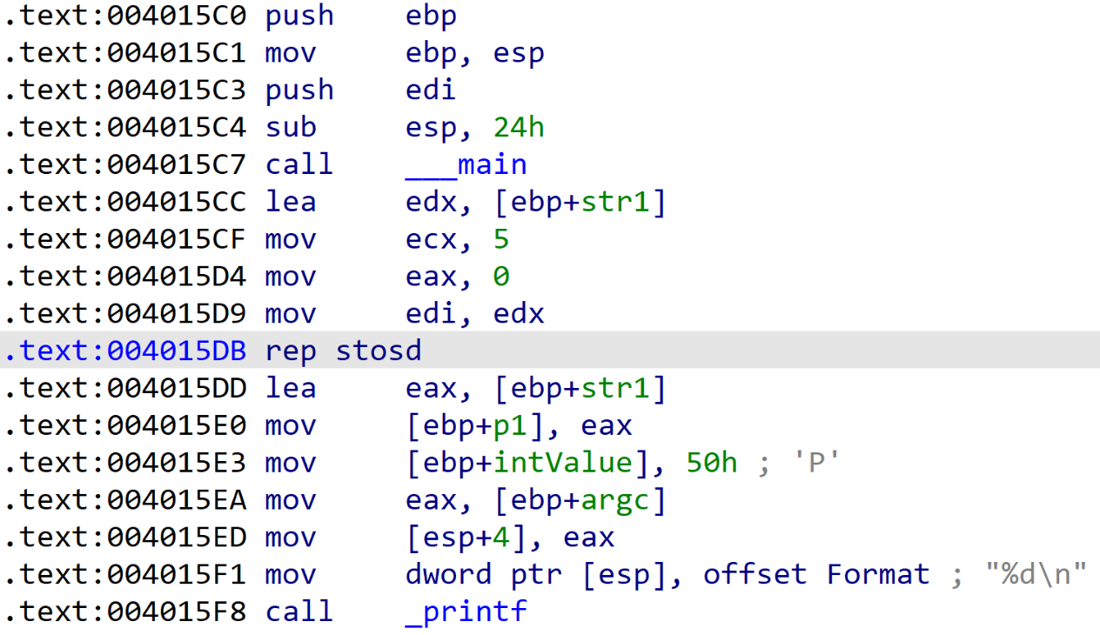
第三章 C语言程序的机器表示
（3）变量表现形式
1. 20个长度的空字符串
004015CC-004015DB，可看到程序将栈中刚好20个字节的长度置 0
char str1[20]={0,};
char *p1 = str1;
int intValue = 80;
Notes:
004015DB: rep stosd → 将 EAX 中得数据存放至数组 [EDI], 然后移动数组指针 EDI （移动 4 Bytes）, 重复操作 ECX 次

Slide 68
第三章 C语言程序的机器表示
（3）变量表现形式
（1）局部变量
（2）全局变量
（3）全局静态变量
（4）局部静态变量

Slide 69
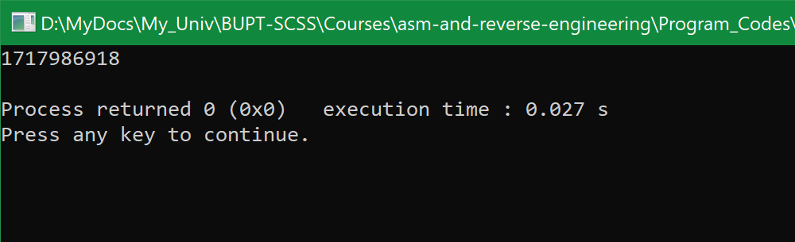
第三章 C语言程序的机器表示
（3）变量表现形式
全局变量的表现形式 (Codeblocks-20.03-32bit)
int global_var=0x66666666;
int main(int argc,char *argv[])
{
printf("%d\n",global_var);
return 0;
}
Notes:
global_var 是正数还是负数？

Slide 70
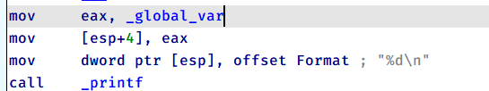
第三章 C语言程序的机器表示
（3）变量表现形式
输出全局变量的值 （IDA Pro，双击变量即可查看）
_global_var
已经初始化的全局变量所在 section 是“.data”

Slide 71
第三章 C语言程序的机器表示
（3）变量表现形式
（1）局部变量
（2）全局变量
（3）全局静态变量
（4）局部静态变量

Slide 72
第三章 C语言程序的机器表示
（3）变量表现形式
静态变量
静态变量是程序执行前系统就为之静态分配存储空间的一类变量
存储于数据段中的一个固定位置
存在于进程的整个生命周期
全局静态变量
全局静态变量只能在本文件内使用（作用域）
全局静态变量的作用域和全局变量略有区别
等价于编译器限制外部源码文件访问的全局变量
Notes:
全局静态变量只能在一个 .C 文件里使用 如果想了解更多，可以参考 https://zhuanlan.zhihu.com/p/93934910

Slide 73
第三章 C语言程序的机器表示
（3）变量表现形式
（1）局部变量
（2）全局变量
（3）全局静态变量
（4）局部静态变量

Slide 74
第三章 C语言程序的机器表示
（3）变量表现形式
局部静态变量
C语言中局部静态变量的赋值只进行一次
不会随作用域的结束而消失
且在未进入作用域之前，就已经存在
局部静态变量一般存储在 .data 段
意味着它不会和局部变量那样存储于栈中

Slide 75
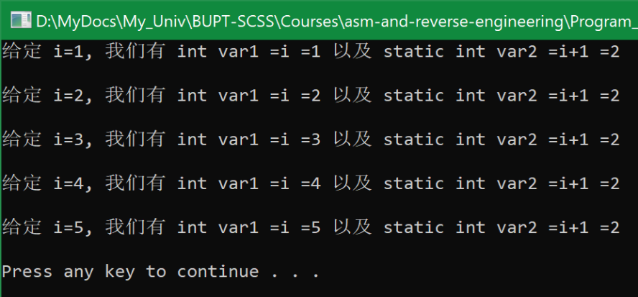
第三章 C语言程序的机器表示
（3）变量表现形式
局部静态变量 (Codeblocks-20.03-32bit)
void testStaticVar(int i) {
int var1 = i;
static int var2 = i+1;
printf("给定 i=%d, 我们有\
int var1 =i =%d 以及\
static int var2 =i+1 =%d\n\n",\
i, var1, var2);
}
int main(int argc, char *argv[]) {
for(int i=1; i<=5; i++)
testStaticVar(i);
system("pause");
return 0;
}

Slide 76
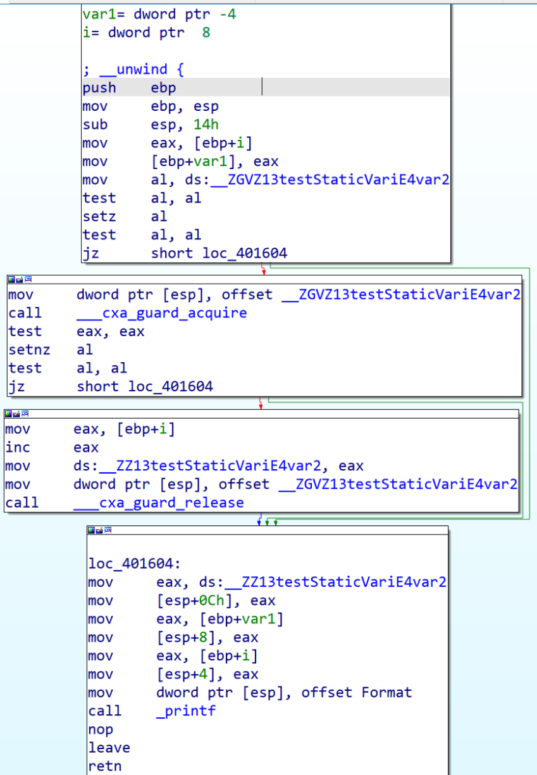
第三章 C语言程序的机器表示
（3）变量表现形式
从汇编看局部静态变量赋值控制
Test对两个参数(目标，源)执行AND逻辑操作，并根据结果设置标志寄存器，结果本身不会保存
TEST AX, BX 与 AND AX,BX 命令有相同效果，
只是Test指令不改变AX和BX的内容
AND指令会把结果保存到AX中
判定是否已对局部静态变量 var2
左分支：如否，对 var2 进行赋值
右分支：如是，则不再对其赋值
对局部变量 var 1 进行赋值
Notes:
setnz al: 如果标志寄存器 zero flag 为0，则将寄存器 al 置为 1；否则，置为 0

Slide 77
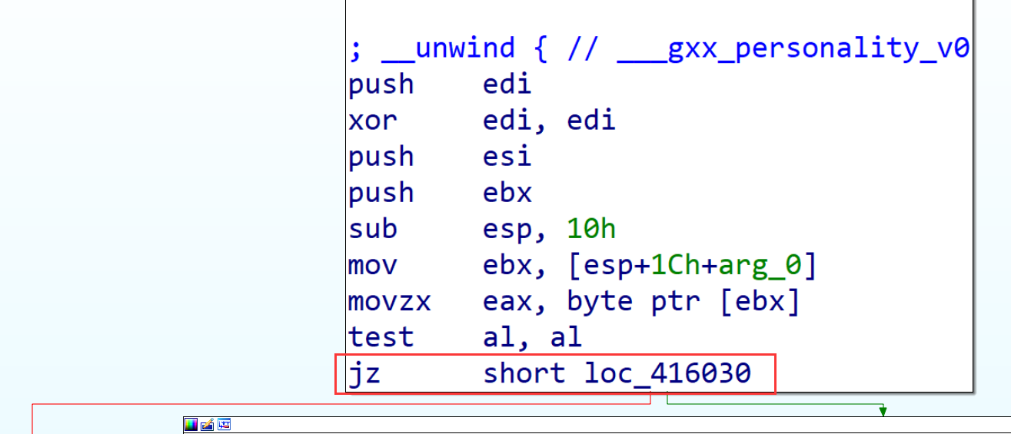
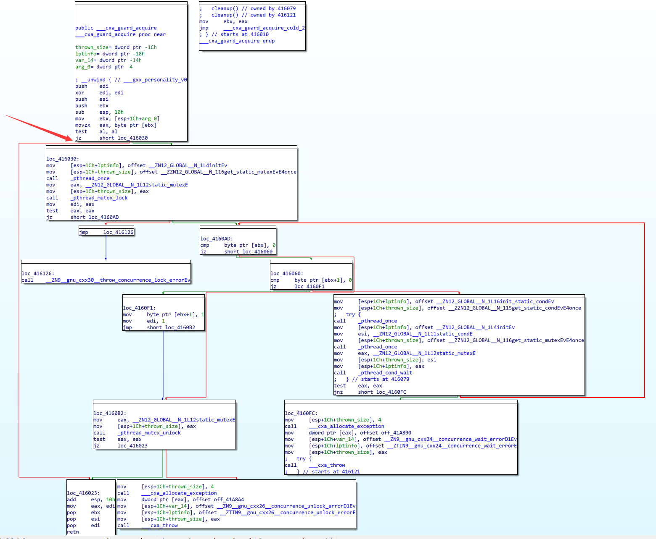
第三章 C语言程序的机器表示
（3）变量表现形式
__cxa_guard_acquire 函数用于检测局部静态变量的赋值情况
对上述算法进行一下分析，即如果0x41F040地址处的字节每次相与的最低bit位为0，则没有赋值，将其置1，然后对局部静态变量赋值
反之，0x41F040地址处相与的最低bit位为1，则说明已经对局部静态变量赋过值，不再对其赋值（对应于红色分支）
不同的编译器对局部静态变量赋值得算法会有区别，在实践中需注意

Slide 78
第三章 C语言程序的机器表示
一. 基本数据类型
二. 流程控制语句
三. 变量表现形式
四. 函数调用关系及程序栈
Read-only; executable
Instructions
Initialized when process starts
Read-only; not executable
Literals
Initialized when process starts
Writable; not executable
Static Data
Initialized when process starts
Writable; not executable
Dynamic Data(Heap)
Managed by programmer
Stack
Managed automatically (by system)
Writable; not executable

Slide 79
第三章 C语言程序的机器表示
（4）程序的内存区域
一个进程可能被分配到不同的内存区域去执行
代码区：存储着被装入执行的二进制机器代码，处理器会到这个区域取指令并执行
数据区：用于存储全局变量等
堆区：进程可以在堆区动态地请求一定大小的内寸，并在用完之后归还给堆区
动态分配和回收是堆区的特点
栈区：用于动态地存储函数之间的调用关系，以保证被调用函数在返回时恢复到母函数中继续执行

Slide 80
第三章 C语言程序的机器表示
（4）程序的执行流程
每个可执行文件包含了二进制级别的机器代码，将被装载到内存的代码区；
CPU 到内存的代码区一条一条地取出指令和操作数，送入算术逻辑单元 ALU 中进行运算；
如果代码中请求开辟动态内存，则会在内存的堆区分配一块大小合适的区域返回给代码区的代码使用；
当函数调用发生时，函数的调用关系等信息会动态地保存在内存的栈区，以供处理器在执行完备调用函数的代码时，返回母函数。

Slide 81
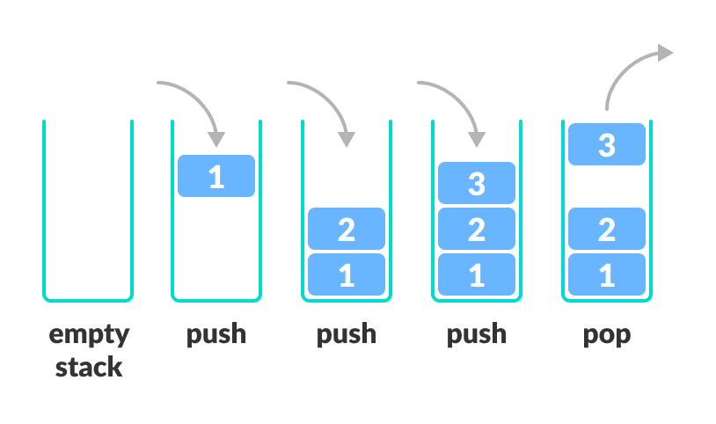
第三章 C语言程序的机器表示
（4）函数调用关系及程序栈
一种线性的数据结构
“后入先出”（Last-In First-Out, LIFO）：后入栈的数据会比之前入栈的数据先出栈
依次向栈中压入1、2、3三个数据，其弹出顺序为3、2、1
栈操作主要有两种——入栈和出栈，
入栈：每次入栈会把把数据从栈顶压入，栈的长度增加，栈顶位置上升；
出栈：每次出栈也是从栈顶弹出一个数据，栈的长度减少，栈顶位置下降。

Slide 82
第三章 C语言程序的机器表示
（4）函数调用关系及程序栈
程序栈
栈的布局
栈的生成与销毁
低地址
Text
代码段
IBSS
UBSS
Heap
堆
地址空间
Stack
栈
高地址
Kernel Reversed

Slide 83

第三章 C语言程序的机器表示
（4）函数调用关系及程序栈
程序栈
栈在程序中起着不可替代的作用
每一个函数拥有自己的函数栈
函数栈中保存着函数的局部变量、流控制结构等等
每次函数被调用后函数栈会被收回，并再次分配给其他被调用的函数
程序栈由 高地址 → 低地址 生长
栈顶地址 (ESP) <= 栈底地址 (EBP)

Slide 84
第三章 C语言程序的机器表示
（4）函数调用关系及程序栈
程序栈
x86框架为例，支持栈的寄存器包括ESP和EBP，以ESP和EBP作为栈的边界
ESP是栈寄存器，指示当前栈顶的位置
该寄存器在一个函数调用过程中会随数据的压入弹出不断改变
EBP是栈基址寄存器，这个寄存器指向栈底的位置
主要作用是做栈划分
在一个函数执行的过程中，该寄存器的值在调用其他函数时暂时改变为其他函数栈的栈底位置，当其他函数调用结束后会恢复为原函数栈栈底位置

Slide 85

第三章 C语言程序的机器表示
（4）函数调用关系及程序栈
程序栈
x86指令集中，与栈操作相关的指令：push、pop、call、leave、ret等
push和pop是栈的基本操作
call、leave、ret可以用来构建函数栈和销毁函数栈

Slide 86

第三章 C语言程序的机器表示
（4）函数调用关系及程序栈
栈的布局
每一次函数的调用会生成一个新的栈帧，栈帧可供函数存储局部变量，或调用其他函数
当函数执行结束后，该函数栈帧会被释放，ESP、EBP会重新赋值为上一栈帧栈顶、栈底位置
栈帧在内存中会不断被系统动态地分配、释放

Slide 87

第三章 C语言程序的机器表示
当前栈
调用者栈
Notes:
请参考上一页程序栈所包含各单元的位置排列示意图

Slide 88
第三章 C语言程序的机器表示
（4）函数调用关系及程序栈
栈的生成与销毁的一般流程
当函数调用发生时，新的栈帧被压入栈中，而当函数返回时，栈帧将从栈中弹出。
第一步：push 参数，参数入栈
母函数调用子函数时，在母函数栈顶往内存低地址方向的邻接区域，创建子函数的栈帧，首先把参数压入栈中；
第二步： call 子函数，母函数返回地址入栈
返回地址入栈，将指令寄存器eip中保存的下一条执行指令的地址作为母函数的返回地址压入栈；当子函数调用结束后，程序应该按照返回地址跳转到母函数的下一条指令继续执行；
代码区跳转，处理器从当前母函数的代码区跳转到子函数程序的入口，即程序的控制权转移到被调用的子函数；

Slide 89
第三章 C语言程序的机器表示
（4）函数调用关系及程序栈
第三步：push ebp
ebp中母函数栈帧基址指针入栈，子函数将基址寄存器ebp中保存的母函数帧栈的基地址指针压入栈中保存
第四步：mov ebp, esp
esp值装入ebp，ebp更新为新栈帧基地址
将esp中保存的最新栈顶指针，拷贝到基址寄存器ebp中
此时，ebp中保存的是正在被调用子函数的基地址，即子函数的栈帧底部地址
第五步：sub esp, xxx （如 sub esp, 0Ch; 将栈顶抬升12字节）
给新栈帧分配空间，根据函数需要保存局部变量的空间大小，栈顶指针esp从子函数的基地址向内存低地址偏移，为局部变量留出一定空间

Slide 90
第三章 C语言程序的机器表示
（4）函数调用关系及程序栈
第六步：mov esp，ebp
栈顶指针esp恢复到栈底位置
即，将分配的栈空间全部释放
第七步：pop ebp
将ESP指向的栈帧中母函数栈帧基址指针弹出
第八步：ret
按照返回地址指向的位置，返回母函数的下一步指令

Slide 91
第三章 C语言程序的机器表示
（4）函数调用关系及程序栈
栈的生成与销毁
从一个简单的程序，从汇编语言层面观察栈帧的生成与销毁
使用IDA Pro工具对编译好的可执行文件进行反汇编
看一下关于main函数和foo函数的反汇编代码

Slide 92

第三章 C语言程序的机器表示
（4）函数调用关系及程序栈
#include<stdio.h>
int foo(int a){
printf("argv = %d",a);
return 0;
}
int main(){
int a;
printf("hello stack \n");
a=1;
foo(a);
return 0;
}

Slide 93
第三章 C语言程序的机器表示
（4）函数调用关系及程序栈
子函数foo的调用步骤如下 (Codeblocks-20.03-32bit)
1.在.text 4015FE处，执行了mov eax, [ebp+a]指令
ebp+a位置的偏移是变量a在栈帧中的位置
执行mov [esp], eax指令，将参数 a 压入栈
参数入栈操作，是不是可以写成 push eax？有何区别？
push 指令会改变栈顶位置
2.在.text 401604执行了call foo指令，call指令会将调用函数结束的返回地址
.text 401609执行 mov eax, 0 → 返回值 “return 0;”

Slide 94
第三章 C语言程序的机器表示
（4）函数调用关系及程序栈
子函数foo的调用步骤如下：
3.进入foo函数后，首先执行的是push ebp指令
该指令的目的是保存上一函数栈的栈基址位置，便于函数结束后恢复上一函数栈
指令执行后，EBP中的数据被压入栈中，ESP向低地址增长4字节
4.在.text 4015C1执行了mov ebp, esp指令
该指令将EBP寄存器的值改写为当前ESP寄存器的值，导致栈底上移，新栈开始分配
5.在.text 4015C3执行了sub esp, 8的指令
该指令均导致ESP寄存器向低地址增长了8字节，也就是说栈的长度为8字节，新栈分配到此结束

Slide 95
第三章 C语言程序的机器表示
（4）函数调用关系及程序栈
子函数foo的调用步骤如下：
6.从.text 4015C9至.text 4015D4为调用printf函数
向其传入了两个参数，分别存于 [ESP] 和 [ESP+4]
注意参数得入栈顺序：从右向左依次入栈
7.在.text 4015DE处执行了 leave 指令
它等价于 mov esp, ebp 和 pop ebp 两条指令
首先mov esp，ebp指令将栈顶指针esp恢复到栈底位置，也就是将分配的栈空间全部释放
再执行pop ebp指令，由之前的步骤可知，当前ESP寄存器指向空间的内容是main函数栈的栈基址位置
执行pop ebp指令之后，ESP会指向返回地址位置，EBP寄存器会恢复到母函数的栈底位置

Slide 96
第三章 C语言程序的机器表示
（4）函数调用关系及程序栈
子函数foo的调用步骤如下：
8.在.text 4015DF处执行了retn 指令
该指令可理解为 “pop eip” → 不是合法的汇编指令
执行 ret 指令后，程序跳转回母函数（这里是 main 函数），且栈帧也将恢复到母函数执行 call foo 之前的状态。

Slide 97


第三章 C语言程序的机器表示
（4）函数调用关系及程序栈
foo函数的调用步骤
IDA Pro 静态分析示例

Slide 98

第三章 C语言程序的机器表示
（4）函数调用关系及程序栈
foo函数的调用步骤如下：
x32dbg 动态调试示例
虚拟
内存地址
机器码
汇编指令
（反汇编）
注释
寄存器
函数参数
内存
堆栈
Notes:
0xCC → int 3 中断，用于调试 （比如 x32dbg 里头的断点设置）

Slide 99
第三章 C语言程序的机器表示
（4）函数调用关系及程序栈
函数调用约定
对函数调用时如何传递参数的一种约定
主要解决的是问题就是函数的参数是如何传递的，以及函数执行结束后，参数应该如何处理
主要的函数约定由三种
cdecl
stdcall
fastcall

Slide 100

第三章 C语言程序的机器表示
（4）函数调用关系及程序栈
#include<stdio.h>
void __cdecl foo_cdecl(int a,int b) {
printf("argv: %d, %d\n", a, b);
}
void __stdcall foo_stdcall(int a,int b,int c) {
printf("argv: %d, %d, %d\n", a, b, c);
}
void __fastcall foo_fastcall(int a,int b,int c,int d) {
printf("argv: %d, %d, %d, %d\n", a, b, c, d);
}
int main(){
foo_cdecl (1,2);
foo_stdcall (1,2,3);
foo_fastcall(1,2,3,4);
return 0;
}

Slide 101

第三章 C语言程序的机器表示
（4）函数调用关系及程序栈
cdecl (C Declaration) 是 C/C++ 默认的参数传递方式，参数从右向左入栈
调用 foo_cdecl 子函数
保持堆栈平衡：外平栈操作
基于VC 6.0 编译

Slide 102
第三章 C语言程序的机器表示
（4）函数调用关系及程序栈
参数入栈顺序
参数是被压入栈中传递的，并且压入栈中的顺序是从右向左，即从最后一个参数开始入栈
此时相比未入栈时，ESP指针向上减小了 2*4=8
参数清除
函数参数由调用者清除，也称为手动清栈
当执行过 call foo_cdecl 后，ESP指针是会恢复到压入参数后的位置
.text 4010A5 处执行 add esp, 8，保持堆栈平衡
ESP指针增加 8，恢复到压入参数之前的位置，实现参数清除

Slide 103

第三章 C语言程序的机器表示
（4）函数调用关系及程序栈
foo_cdecl函数反编译
可以看到，函数是利用的是EBP寄存器与参数位置的相对关系顺序传递参数
注意参数存放的位置！

Slide 104
第三章 C语言程序的机器表示
（4）函数调用关系及程序栈
stdcall是 windows API 默认方式，参数从右向左入栈
main函数使用stdcall方式调用子函数 foo_stdcall
foo_stdcall 相比 foo_cdecl，缺少 “add esp , 8”指令，也就是说调用者未对传入参数进行清理
相应地，被调用函数负责对参数进行清理
将这种由被调函数负责堆栈平衡的方式称为内平栈

Slide 105

第三章 C语言程序的机器表示
（4）函数调用关系及程序栈
查看main函数汇编代码
调用完成后，
无“add esp，8”指令

Slide 106

第三章 C语言程序的机器表示
（4）函数调用关系及程序栈
foo_stdcall 反汇编代码
由被调函数负责堆栈平衡：内平栈操作

Slide 107
第三章 C语言程序的机器表示
（4）函数调用关系及程序栈
foo_stdcall 结束返回时使用了retn 0Ch，而不是 retn
retn 0Ch; 等价于先执行 retn，再执行 pop 0Ch
返回后使ESP增加12个字节，与foo_cdecl的平栈效果一致
stdcall方式的优点在于，被调用者函数内部存在清理参数代码，与调用函数后再执行add esp，xxx相比，代码所占存储空间较小
属于 Win 32 API库 默认的函数调用方式

Slide 108

第三章 C语言程序的机器表示
（4）函数调用关系及程序栈
fastcall方式
与stdcall方式基本类似，参数的清理也由被调用函数来负责
但该方式通常会使用寄存器（而非栈内存）去传递参数。
若函数需要传递多个参数，参数会从右向左由栈传入，同时，最后两个参数使用寄存器ECX和EDX来传递

Slide 109

第三章 C语言程序的机器表示
（4）函数调用关系及程序栈
fastcall 函数调用方式具有速度优势
主要由于CPU对寄存器的访问速度，要显著快于对程序栈所在内存区域的访问速度
https://www.doc.ic.ac.uk/~eedwards/compsys/memory/index.html
但也会产生额外的系统开销来管理寄存器，例如
在调用函数前ECX、EDX中存有重要数据，那么需要先进行备份
此外，若函数本身需要使用这两个寄存器，也需要提前将原有参数迁移到其他位置后再来使用

Slide 110
第三章 C语言程序的机器表示
小结
了解和掌握C语言中常见的基本数据类型
了解基本变量在汇编层次中的表示方法，以及顺序、选择、循环在汇编语言中的流程控制表现形式
了解函数调用关系及程序栈的相关内容，为后续章节学习打下一定的基础
函数调用约定 | 参数入栈顺序 | 堆栈平衡
__cdecl | 从右至左入栈 | 调用者清理栈
__stdcall | 从右至左入栈 | 自身清理堆栈
__fastcall | ECX/EDX传送前两个，余下: 从右至左入栈 | 自身清理堆栈

Slide 111
第三章 C语言程序的机器表示
练习
编译 C语言文件，利用 IDA Pro分析汇编代码
基本数据类型
变量表现形式
流程控制语句等
通过 x32dbg 动态调试可执行程序，观察程序栈的动态生成与销毁
子函数再调用其他子函数
递归调用

Slide 112
谢 谢！

